Slide 1
PROJEKT
Lenda:GJUHE shqipe & letersi
Tema:traditat e zones sone-kukesi
TREMUJORI –II
klasa:X-A
SHKOLLA:HAVZI NELA
PUNOI:ORGITA BUSHATI PRANOI:ZAMIRA BASHA
KUKES-2020

Slide 2
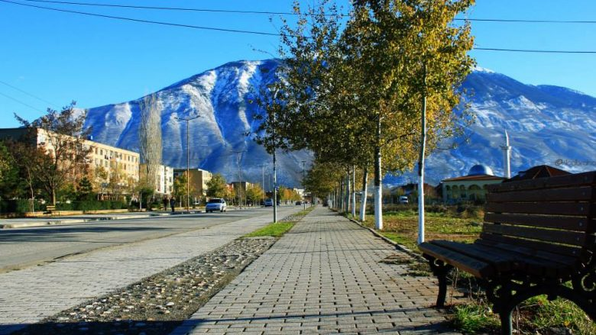
KUKESI
“Qyteti i mikpritjes dhe bujarisë”

Slide 3
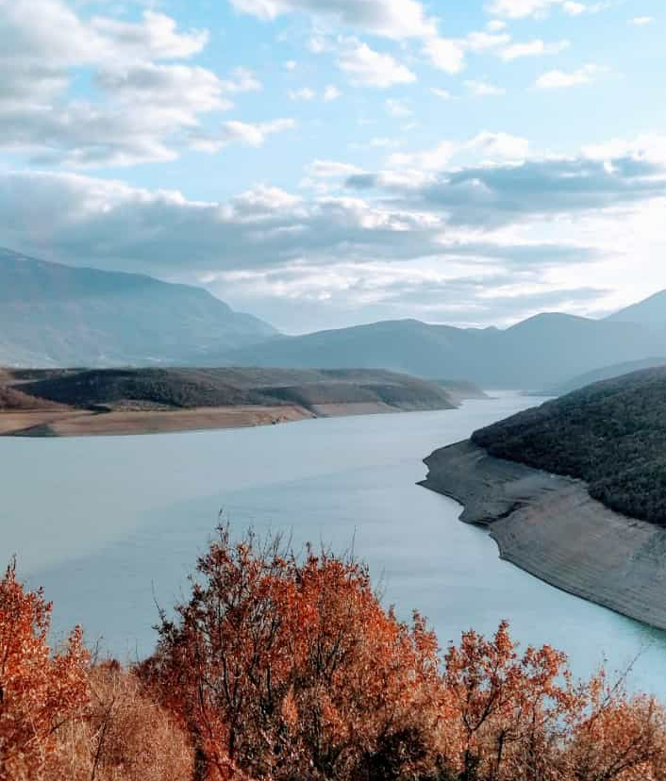
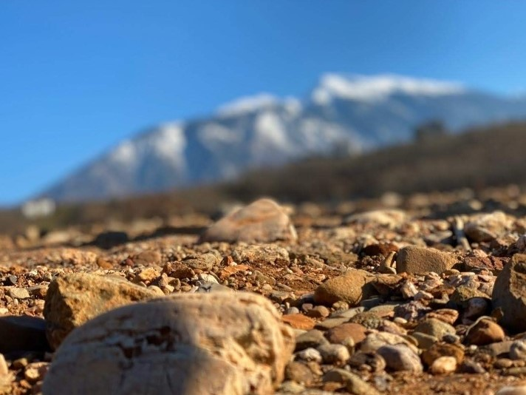

Slide 4
Historia
Gjurmëtmë të herëshme të vendbanimeve të fisitIlirtëDardanëve u përkasin shekujvetë parë para Krishtit.Emri i Kukësit lidhetme familjen feudaletë Kukajve, komandantë në ushtrinëe heroit komëbëtar Gjergj Kastritotit-Skënderbeut. Për herë të parë përmenden në regjistrin Osman tëvitit1571. Sipas njëdokumenti të vitit 1610 fshati Kukës ishte ndërtuar në mes dy Drinavedhe kishte 50 shtëpi. Kukësi i ri filloi ndërtimin nëviti n 1962 ndërsa Kukësi i vjetër u mbulua nga ujërat e liqenittë Fierzës në vitin 1978.Qyteti i ri në planin urbanistik u konceptua dhe ndërtua si qendër urbane e rëndësishme për gjithë Shqipërinëme rrugë të gjëra, me godina banimi shumëkatëshe, me institucioneshtetërore, arsimoree social-kulturore,me lulishte, hotele e shërbime të shumëllojshmetregtare e komunale. Emri i Kukësit u bë i njohur në të gjithë botën kur më 1999 priti dhe strehoi mbi 400 000 qytetarë shqiptarënga Kosova,të dëbuar me dhunë nga paramilitarëte Milosheviçit.Kukësi zbukurohet me bustin e Skënderbeut, vepër e OdisePaskalit,vendosur që në vitin 1939,me skulpturën e Shote Galicës dhepërkujtimoren kushtuar Lidhjes Shqiptaretë Prizrenit.Nëpër Kukës kalon rruga automobilistikemë e rëndësishme e quajtur Autostrada e kombit, që lidh Shqipërinëme Kosovën. Në vitin 2005 këtu u ndërtua aeroporti i dytë civil,pas Rinasit,me rëndësi shumë të madhe për shqiptarëtnë R.Sh, në Kosovë e Maqedoni.

Slide 5
Kukësi i Vjetër
Shtrihej ne territoret e përmbytura nga ujërat e Liqenit të Fierzës. Shtrihej në një brezare të krijuar nga Drini i Zi dheDrini i Bardhë. Një varg zbulimesh arkeologjike dëshmojnë banimin e pandërprerë të kësaj hapësire që nga neoliti e këtej. Mendohet se në territorin e Kukësit ka jetuar fisi ilir i Sikuliotëve. Bep Jubani banorët e Kukësit i quante "ilirët alpinë". Përmendet së pari si fshat i Nahijes së Lumës, në vitin 1571 (me 9 shtëpi të krishtera dhe 3 të myslimanizuara). Në vitin 1591 Kukësi kishte 11 shtëpi të krishtera e 6 të myslimanizuara. Në vitin 1610, arqipeshkvi i Tivarit, M. Bici, e shënon Coccus, Vila di Cocus, me rreth 50 shtëpi, prej tyre 5 myslimane e të tjerat të krishtera (katolike) dhe si qendër peshkatare dhe e një garnizoni të avancuar turk. 30 vjet më vonë dëshmohet me 50 shtëpi, një kishë të rrënuar dhe shumicën e banorëve të myslimanizuar. Më 1633, P. Mazreku, edhe ky arqipeshkv i Tivarit, përmend Vaun e Kukut. Mortaja e vitit 1689, shoi shumë vendbanime dhe kjo bëri që kjo zonë të braktisej për një kohë të gjatë deri sa në gjysmën e parë të shek. XVIII u ripopullua me banorë nga fshati Osmanaj i Bicaj. Në këtë kohë u shfaq me emrin Drinabardh. Në vitin 1869 rishfaqet me emrin Kukusa. • Në vitet 1912-1921 u pushtua nga serbët, bullgarët dhe austriakët. Mori pjesë në luftërat kundër forcave serbe në vitet 1912-1913. Shumë banorë të tij u masakruan nga forcat serbe. Në vitin 1921 deputeti i parë i Kukësit zgjidhet Mustafë Lita. Deri në vitin 1922, kur përfshihet në Prefekturën e Kosovës, ishte një qendër e vogël ku hani ishte institucioni më i madh publik. Në vitin 1923 u bë qendër krahinore me 28 shtëpi e 186 banorë. Në zgjedhjet e vitit 1923, fiton grupi i majtë me përfaqësues Avni Rustemin. Sulmohet më 16 Qershor 1924 nga forcat kryengritëse të Bajram Currit. Rimerret nga forcat qeveritare të Muharrem Bajraktarit në dhjetor 1924. Në Gusht 1925, shpallet qendër e Prefekturës duke zëvendësuar Krumën e Hasit. Në këtë periudhë, popullsia e Kukësit shtohet në mënyrë të konsiderueshme me ardhjen e qindra familjeve nga Gjakova dhe Prizreni. Ata sjellin me vete tregtinë dhe tradita të reja gatimi e shërbimi, e shumë zeje.[3]Gjatë kësaj kohe vijnë dhe shumë familje nga Gora. Në fillimin e viteve 30 shpallet bashki.

Slide 6
Kukësi i Ri
Më 31 mars 1962 u vendos përmbytja e Kukësit të Vjetër dhe ndërtimi i Kukësit të Ri. Më 22 korrik 1962 filluan punimet për ndertimin e Kukësit të ri. Në prill të 1965 filloi popullimi i tij. Në vitin 1978 e tërë popullsia vendoset në qytetin e ri. Në Gusht 1988 varet në qendër të qytetit poeti disident Havzi Nela. Më 5 Janar 1991 krijohet dega e Partisë Demokratike për Kukësin. Në 11-12 Mars 1997 banditë të armatosur sulmojnë depot e armatimit të ushtrisë në rrethinat e Kukësit dhe repartet ushtarake nëpër fshatra. Qyteti mbushet me njerëz të armatosur duke shtyrë qytetarët e Kukësit të armatosen për vetëmbrojtje. Me 12 Mars 1997 përhapet lajmi se ushtria serbe po përparonte drejt Kukësit, që çoi në largimin e shumicës së popullsisë së qytetit, përveç një pjese të vogël që qëndruan për mbrojtjen e qytetit. Disa ditë më vonë grupe të armatosura të ardhura nga fshatrat përreth, sulmojnë bizneset në qytet; vritet një nga sulmuesit, duke sjellë dhe fundin e plaçkitjeve në qytet. Në vitin 1999, Kukësi pret afro 450.000 shqiptarë nga Kosova të dëbuar nga ushtria dhe paraushtarakët serbë. Përjeton periudhën më të vështirë në historinë e tij duke u përballur dhe me bombardimet serbe në kodrat përreth qytetit. Në vitin 2000 kandidohet për Çmimin Nobel për paqe duke u bërë i pari qytet në botë i kandiduar për një çmim të tillë. Në vitin 2004 përfundon ndërtimi i Aeroportit të Kukësit. Në vitin 2010 përfundon ndërtimi i rrugës Durrës-Kukës që lidh më shpej Kukësin me Tiranën.

Slide 7
Dasmat Kuksiane
Dasmat kuksiane janë një nga ceremonitë më të rëndësishme të kulturës së këtij qyteti. Ato përbëjnë një nga zakonet dhe traditat më të bukura të tij, prandaj dhe mënyra se si ata e festojnë është e veçantë sidomos ne rajonin e Gores. Dasma nё rajonin e Gorёs, ka njё domethёnie tё veçantё pёr komunitetin e saj. Gjashtё muaj para ditёs sё dasmёs vazhdojnё pёrgatitjet. Pesё dita para fillimit, pёrcaktohet detyrat nga njerёzit e afёrm tё familjes, pёr mbarёvajtjen sa mё tё mirё tё dasmёs. Kohёzgjatja e dasmёs kryesisht ёshtё dy ditё, por kur ajo bёhet nё familjet e pasura, mund tё zgjatet pesё deri nё shtatё ditё. Instrumentet muzikore tradicionale qё shoqёrojnё dasmёn janё surlja dhe lodra (tupani), zakonisht dy me dy. Ceremoniali i dasmёs sё Gorёs, ёshtё i ngjashёm me ato te krahinave te tjera .Ndryshe nga zonat e tjera nё dasmёn e Gorёs, njerёzit marrin pjesё pёr tё parё (vёzhguar) edhe pa u ftuar.

Slide 8
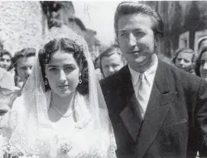
Dasmat në krahinën e Kukësit nisnin zakonisht ditën e enjte, ndërsa në ditët e sotme kryesisht ka mbetur e diela, ashtu si në gjithë Shqipërinë. Të enjten, ai që merrte nusen, çonte rrobat e nusërisë te vajza, si dhe pajisjet e tjera. Veç kësaj, familja e dhëndrit u dërgon edhe disa dhurata prindërve të nuses. Më parë dërgoheshin çorape leshi të bëra me dorë, ndërsa tani dërgohen këmisha. Për ata që dërgojnë rrobat në shtëpinë e nuses, atje shtrohet një drekë me gjithë të mirat.
Pse të parat, vajzat e mëdha?
Fillimisht, sipas traditës në zonën e Kukësit, por edhe në zonën më gjërë, pa u
martuar vajza më e madhe e shtëpisë, nuk martoheshin të tjerat. Kjo për
shkak se nëse do të martohej vajza e tretë apo e katërt, atëherë do të
kishin tepër probleme dy të parat. Opinioni do t’i gjykonte se ato
kanë të meta të mëdha përderisa kanë mbetur pa martuar. Ndaj martesa
është bërë dhe në plot raste vazhdon të bëhet sipas radhës për shkak të
kësaj “djegie” që mund t’i vijë motrave të mëdha po të martohen më
shpejt të voglat. Fejesa edhe sot e kësaj ditë në pjesën dërrmuese të
zonës së Kukësit bëhet jo në mënyrë direkte, pra me mblesëri, sigurisht
duke mënjanuar këtu pjesën më intelektuale të qytetit.
Lindja
Nëse fëmija i parë lindte vajzë, ajo ditë dhe natë kalohej në heshtje. Por
në krahun tjetër, kur fati e bënte babain e ri me djalë, atëherë
festohej me të madhe. Bëheshin petulla, lajmëroheshin njerëzit për
aheng, e kështu me radhë. Burri dilte i nervozuar nga shtëpia e kur
takohej me shokët edhe mund që ta ngacmonin me batuta të tipit: “Ti
s’din si me bo muhabetin”, “S’të ec fillja të bësh djalë”…
https://unaza.wordpress.com/2012/05/14/dasma-ne-krahinen-e-kukesit/

Slide 9
VESHJET
Si lëndë e parë për këtë lloj veshje, është shajaku i cili punohej, duke shfrytëzuar leshin e deles. Shajaku punohej në vek nga gratë, e më pas përpunohej me ujë të ngrohtë dhe sapun, duke u shtypur njëherësh mbi trungje të mëdha drurësh, apo gurësh të sheshtë, deri në atë fazë, kur nuk binin në sy penjtë e leshit. Pas këtij përpunimi, i cili zakonisht kryhej pranë përrenjëve e krojeve publike, vinte radha e rrobaqepsit "terziut" për t'i përshtatur dhe bërë të gatshme për veshje. Tirqit e bardhë me shirita gajtani, anash dhe tek prehëri, u përdorën kryesisht nga të rinjtë, ndërsa më të moshuarit, i përdorën të ngjyera në të zezë ose të murrme. Në pjesën e sipërme të tyre, bien në sy dy të cara (si ato të xhepit të pantallonave), të cilat shërbenin për të pruajtur duart nga të ftohtët, po kështu dhe për ajrosjen e kofshëve dhe kërcirit të këmbëve. Me mëngë të shkurtra deri tek bërrylat, ngjyra e kapsizës dhe ajo është e bardhë, e zezë, ose e murrme, ku bie në sy jaka e gjërë, që në kohë shiu dhe të ftohti, kapej në formë konike dhe hidhej mbi kokë. I hapur, e i mbërthyer me sumbulla, me xhep në krahun e djathtë, e i zbukuruar me gajtan në të gjithë konturet, xhamadani më shpesh qepej pa krahë, e në rastet kur i qepeshin krahët, kishte dukje kallcaku në bërryla. Këmisha prej pëlhure me mëngë të gjëra, e qëndisur në krahë dhe në jakë, ishte një tjetër element i kësaj veshjeje tradicionale. Poshtë këmishës së qëndisur vishej dhe një këmishë tjetër me mëngë të ngushta dhe të plota. Brezi i leshit me shirita bardh e zi, ishte i gjatë jo më pak se 3 metër, e shpesh në brez mbahej një shami e bardhë, për më të rinjtë në moshë ajo zbukurohej me qëndisma. Kryesisht në ngjyrë të zezë, corapet e leshit të punuara me shtizë, kur zbukuroheshin në krye me ornamente të ndryshme, nxirreshin mbi tirqi, ku dallonin pjesët e zbukuruara dhe stili i lidhjes së ndortave të bardha. Në kokë është mbajtur, kapuci i bardhë në formë cilindrike dhe i sheshtë sipër, rreth kapucit në disa raste mbështillej dhe shamia me ngjyra të ndryshme. Në këmbë mbatheshin opingat, të cilat ishin prej lëkurës së lopës, e në to vendosen ndortat (fijet) e trasha të bardha. Krahas cfarë përmendëm, elementë të tjerë të veshjes tradicionale të burrave, kanë qenë dhe; Ferexha, një veshje në ngjyrë të zezë me jakë të gjërë, me krahë të shkurtër dhe e gjatë deri poshtë gjunjëve, që kryesisht është veshur nga barinjtë. Gëzofi, veshje e qepur me lëkurë të deleje të regjur dhe me lesh të gjatë. Rrëkzinat, të gjata më shumë se 1 metër, e të gjëra deri 30 cm, të cilat visheshin në vend të corapeve dhe me të cilat këmbët mbështilleshin deri tek gjunjtë.

Slide 10
Veshja e grave tё Gorёs, ёshtё e tipit ballkanik dhe pёrkon mё shumё elemente me veshjen e zonave fqinjё. Pjesë të veshjes së grave janë: mbështjellsja, brezi, jeleku, këmisha, çorapet ,tlinat, tërliku (xhubleta), xhoka (xhybja) etj. Te gjitha jane te punuara me shajak dhe te qendisura me fije shumengjyreshme. Bien ne sy ngjyrat e ndezura si e kuqja ,leja etj., qe i ben ate akoma me te terheqese e te bukur. Opingat jane te bere nga lekura e lopes. Dallimi i veshjes mes vajzave dhe grave evidentohet tek ngjyra e tyre dhe tek pёrdorimi i disa elementeve zbukuruese . (Ne te djathten kemi veshje e grave , ne te majten veshjen e vajzave)

Slide 11
PAJA
Ditën e fejesës caktohet edhe zgjatja e kohës së saj, periudhë që zgjat 2-3 vjet, kohë e nevojshme për përgatitjen e pajës. Dy-tre muaj pas fejesës nëna e djalit çon harxhet e para (pafte, muline, mëndafsh për qëndisje, beze per këmisha, 2-3 kg lesh për të përgatitur çorape e norta dhe nje shami koke që t'i mbajë gjatë kohës së fejesës, basma të ndryshme për jelek e mitan) . Per here te dyte pala e djalit i çon të fejuarës së tij, fondin themelor të lëndëve të para me të cilat përgatitet paja. Familja e djalit i çon nuses: lesh, boja për ngjyrosje, penj për vekun dhe harxhe të tjera që nevojiten për përgatitjen e qilimit, sixhadeve, mbështjellseve, brezit, çorapeve, xhybeve, terlikut. Më përpara vajzat përgatisnin 5-6 ndresa komplete dhe shtroje për vete, sexhade për vjehrrin, çarçaf për vjehrrën, 15-20 palë çorape leshi, 8-10 triko leshi për t'ia falur më të afërmve. Përgatitja e pajës Gjatë kohës që vajza përgatit pajën përjashtohet nga punët në bujqësi. Në vek ndihmohet nga motrat e martuara dhe kunatat, për krehjen dhe tjerrjen e leshit e ndihmojnë gjyshet, halllat, tezet ose gra të tjera që thirren argat për shprishjen dhe tjerrjen e leshit.Vajza pergatit corape leshi,qilima,veshjen e saj,jelek etj. Paja nga ana e dhendrit dergohet ate dite kur hapet dasma.Në këtë moment në shtëpinë e nuses dërgohen 2-4 arka ku janë jane vendosur jorganët, rrobat e blera etj, për t'i bashkuar me pajën që ka përgatitur nusja.

Slide 12
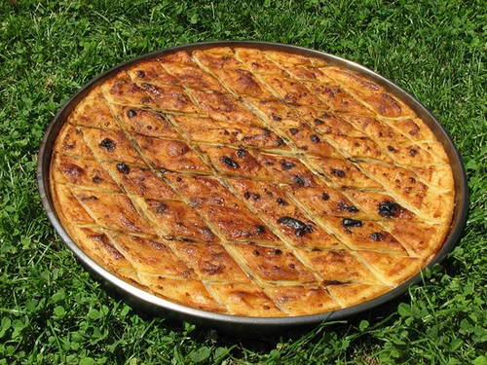
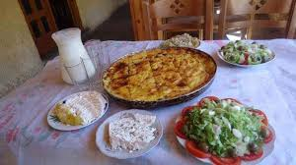
GATIMET dhe PIJET
Në kohë më të hershme Gora, është e shquar për mjeshtër të guzhinës në disa specialitete. Historikisht ata janë njohur si gjellbërës dhe si zejtar ëmbëltorësh. Zeja e ëmbëltorëve, gjatë shekujve më parë e kanë ushtruar goranët, në territorin e Perandorisë Osmane. Ata shërbyen edhe në mutfakët (kuzhinat) e sulltanëve në Topkapi Saraj, si ahqixhinjë dhe ahqibashë të dalluar. Gatime të tjera janë: qoftet, mish i pjekur ne saç, ndërpeci, flija, mishi i thatë (pastërma), sarma, kulloshta (klloshtra), patatet e pjekura në prush, pitet, corba e Gores etj. Pitet, janë përdorur si gatime zëvendësuese të bukës. Ka disa lloje të gatimit të piteve si: pite kolare (me rrathë) pite me dy koleç, pite me renda (shtresa), ndërpeta (petëza të coptuara) etj. Flija përgatitet me petëza të përgatituar nga brumi i grurit apo misrit, i përzier, dhe pas pjekjes i lyhet me gjalpë dhe vezë. Corba e Gores eshte nje gatim tradicional.Kjo corbe gatuhet me te brendshmet e qingjit.
Në rajonin e Gorës dhe zonave afër, prodhimi i rakisë është një praktikë e zakonshme. Rakia zakonisht prodhohet nga fermentimi i rrushit, kumbullave, thanave, dëllinjave dhe manaferrave. Banorët e disa fshatrave të Gorës kanë një histori të vjetër në rritjen e bletëve dhe prodhimin e mjaltit. Gjithashtu në kjo zonë është e njohur për prodhimin e bulmetit i cili përpunohet në kushte shtëpiake. Këtu duhet të theksojmë prodhimin e djathit të deles dhe dhisë.

Slide 13
Ushqimi i dasmes pergatitet nga kuzhinieretdhe 3-4 djem si ndihmes.Ata nisin te pergatisin saxhaket dhe vendosin kazanet per te pergatitur dreken.Kryesisht per dreken gatuhet : Pilaf me mish qingji,fasule me mish ose tasqebab,meze,sallata ,pite te ndryshme (fli ,gubjanik ,kolare etj) dhe si embelsire eshte revani. Ne mes te tavolines vendoset nje pjate e madhe me pite dhe perkrah kesaj vendosen perseri dy pjata te medha me sallate. Ndersa para cdo personi vendoset nga nje pjate me gjelle apo pilaf se bashku me gote leng frutash. Me pare dreka hahej ne oborrin e shtepise te djalit ndersa sot kjo dreke zhvillohet ne ambjete te nje lokali.

Slide 14
Besimi fetar
Qarku i Kukësit është modeli i harmonisësë besimeve të ndryshme fetare në shekuj. Popullsia nëshumciën e saj është muslimanedhe më pak katolike.Këto krahina janëtë njohura për bashkëjetesën e gjatë mes besimeve të ndryshme fetare. Në shumë fshatra dhe qytete ka nga njëndërtesë kulti,xhami,teqe ose kishë. Ekonomia Degë e rendësishme ka qenë dhe është industria energjetikepërfaqësuar nga HEC-i Fierzës, një nga më të rëndësishmet në të gjithë sistemin energjetik shqipar.Vitet e fundit është aktivizuar shumë përpunimi i prodhimit bujqësor (fruta-perime) dhe blegtorale 6. Tradita dhe Zakone
Këngët
Në Lumë në folklorin gojorëkryesojnëkëngët lirike,janëtë pranishmebaladatdheepika historike.Tipike janehomofonia tek këngët e burravedhe polifoniatek ato të grave. Shoqërimi i këngëve të burravebëhet me çifteli,i atyre të grave me daire. Në Malzi,në folklorin gojorëvendin kryesorë e zenë këngët lirikeqë këndohen nga gratë në grup të shoqëruara me daire. Në Alpet Shqiptare janëtë pranishmekëngët e eposit të kreshnikëve që shoqerohen me lahutë, por përdoren edhe kënget e shoqëruara me çifteli.
Vallet
Në Lumë karakteristikeështë valljanëformë gjysëmrrethi ose “horra”. Për burrattipikejanëvalletepike, për gratë ato lirikedhe rituale.Valletshoqërohen me lodër dhe curle, ato të grave edhe me dairee çifteli. Në Malëzi tipikeështë vallja dysheqëshoqerohet me daire,fyell e çifteli.

Slide 15
Kuzhina tradicionale
Banorët e këtij rajoni kanëpërvojë të pasur gatimi.Krenohen me prodhimet e veçanta që u ofrojnë mysafirëvesiç janë:peshku i liqenitluçiper,trofta e lumenjve alpinë,qingji ferrlik,djathi i bardhëi dhisë, mjaltëgështenje, mishi i tharëi pjekur. Ndër gatimet tradicionaletë rajonitjanëtë famshme flija,byrek që përgatitet me miell-vezë-gjalpëdhe piqet në saç bakri.Të njohur janëedhe byreku i Hasitdhe një byrek tjetër i përgatitur me miell misri.Njëgatim original quhet mazë e zier.
Vende për tu vizituar
Çfarë mund të vizitoni Koleksioni etnografik me vlera unikalei rajonittëKukësit mbahet në Pallatin eKulturës të këtij qyteti. Ai përbëhet nga një numër i konsiderueshëmobjektesh etnografike që pret të regjistrohet,fotografohet dhe të mbrohet e restaurohet me qëllimqë jo vetëm t’u trashëgohet brezave që vijnëpor të bëhet edhe objekt për tërheqjen e turistëve për vlerate larta të këtij thesari.

Slide 16
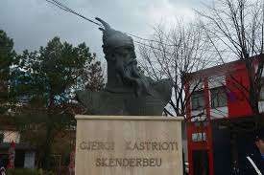
Busti i Skënderbeut
Vepër e një prej skulptorëve më të shquar të vendit tonë, OdisePaskali,u vendos në Kukës në vitin 1939.Ai është derdhur në bronx dhe ka lartësi 65 centimetra. Megjithëse me përmasa të vogla,ai është nga ato vepra madhore që i ka vleratshumë të mëdha siç mund ti kenë vetëm kryeveprat e artittë vërtetë.
Kisha e Brisës
Në varrezën e këtij fshati tërheq vëmendjen e vizitoritnjëkishëshumë e vjetër për faktin se një ndërtim i tillënuk është karakteristik jo vetëm për ShqipërinëVerilindore por as edhe për krahinatetjera të Shqipërisë.Për nga stili i ndërtimittë çatisëajo të kujton atë të Shënkollitnë Toplanëqë si edhe kjo është ndërtim paraotoman.Godina ka planimetri katërkëndëshe, pa absidë.Është ndërtuar me gurë rrasorë,qoshet dhe porta e ndërtesës janë ngritur me gurë diçka me të punuar. Porta ka pasur qemerin e saj në formë të harkuar.Kreku (qemeri) siçequajnëvendasit,në faqet e jashtme ka vijëzimeharkore dhe një kryq. Në ballin ekishës,në të djathtë ka pasur të zbukuruar një pjesë të thelluar në mur, po në këtë anë ka pasur dy dritare.Në këtë vend, nga brenda ka të punuar një pjesë të futur si dhe në krahun e majtë të hyrjes së ndërtesës. Kisha ka shërbyer si kapelë varreze. Gojëdhëna thotë segjatë sulmeve nga ushtritë pushtuese popullata epaarmatosr në këtë vend gjente mbrojtje të sigurtë.

Slide 17
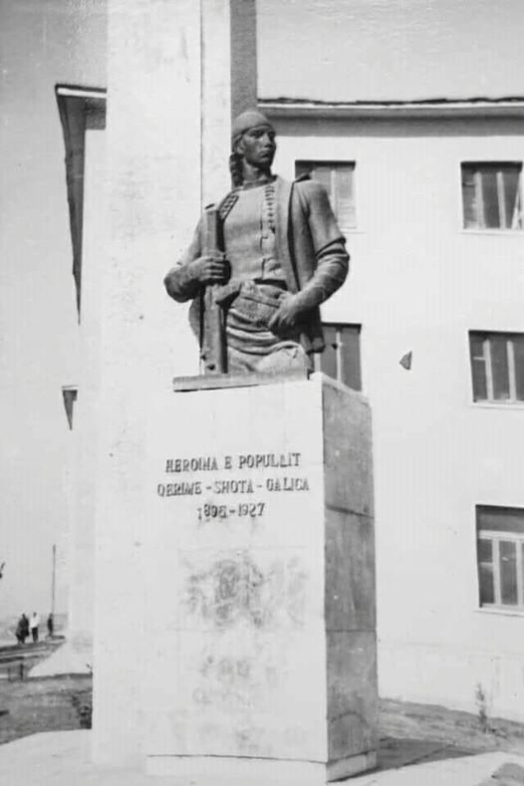
Busti i
Shote Galicës

Slide 18
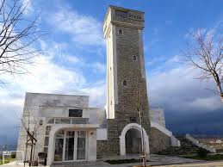
MUZEU NE KUKES
Në muzeun etnografik në Kukës ruhet tradita dhe historia e tërë zonës. ABC News organizoi një reportazh përmes të cilit do të njiheni me veshjen me të vjetër si dhe si ndryshoi veshja e burrave pas vdekjes së Skënderbeut.
Nuk mund të gjesh vend me një sipërfaqe të vogël sa Kukësi ku gërshetohen tri zona etnografike me tradita, zakone, veshjet tradicionale të veçanta. Këtu gjendet krahina Etnografike e Malziut, e Lumës, e Gorës. Ngjyrat, stili i punimeve, historiku bëjnë dallimet midis krahinave.
Muzeu është i ndarë në tre pavione. Nis me florën dhe faunën për të dalë te veshjet tradicionale. Aty gjendet dhe dhe veshja tradicionale më e vjetër, e cila i ka shërbyer grave. Dëshmia artizanale është e rrallë.
Me kalimin e kohëve ndryshimet janë bërë edhe në traditë. Dikur burrat e Lumës kishin të tjera ngjyra në rrobën e tyre. E pas vdekjes së Skënderbeut, ajo erdhi në një formë të re.
Këtu në muzeun etnografik të Kukësit, pjesa më interesante është oda. Burrat veç nga gratë. Orenditë janë autentike e të ruajtura me fanatizëm. Dikur nëse njëri nga burrat e odës do të thërriste gruan e tij për një shërbim, ishte turp. Dikush tjetër i kryente porositë e tij.
Shumë shpejt pritet që në këtë muze të vijnë rreth 140 artifagë që i përkasin periudhës iliro-romake. Ato janë zbuluar në kalatë dhe flasin për vendbanimet e hershme të trevës.
Sot ky set arkeologjik ndodhet pranë Institutit të Arkeologjisë deri në krijimin e kushteve optimale për ruajtjen e objekteve të tilla në muzeun etnografik të Kukësit.

Slide 19
ESE:”Qyteti I Kukesit”
Shtrihej ne territoret e permbytura nga ujerat e Liqenit te Fierzes, Shtrihej ne nje brezare te krijuar nga Drini I Zi dhe Drini I Bardhe. Kukesi qyteti malor I cili te mahnit me bukurine e tij gjate stines se dimrit,sepse vesh fustanin e nuseris, qyteti I cili pret me bujari miq dhe armiq, qyteti I cili bashkon Kosoven me Shqiperine, qyteti I embel I prodhimeve bujqesore. Bujqesia ze vendin e pare ne kete qytet duke u pershkuar nga blegtori, ajri ka nje pasterti kristalore ku mban gjalle mushkerite e njeriut , ku edhe te vdekurin do ta ringjallte.
Qyteti ku cdo kalimtar nuk do te rrinte pa u ndalur qe te vizitonte, te shikonte monumentet dhe objektet qe nga lashtesi e deri me sot, te shikonte malet qe ngrihen siper tij si kurora mbreterore, te shikonte livadhet e bukura te mbushura me gjelberim dhe lule, te shikonte pyjet qe thithnin dioksid karboni dhe nxirrni oksigjen te paster dhe mbi te gjitha te shetitnin ne shetitoren e kukesit te shikonin shtepite dhe pallatat e ndertuara shumekateshe, te njihnin njerez bujar dhe te edukuar.
Cdo kush qe do te donte te kalonte ca dite pushime ne kete qytet,do te dashurohej pas, do te harronte se cka len pas dhe do te deshironte qe te jetonte ne nje qytet ku te pasuronte shpirtin e tij..
E dua kete qytet sepse atje gjej paqe dhe lumturi, gjej deshiren e madhe per te jetuar dhe per te ndertuar nje familje te bukur dhe te lumtur. vizitojeni kete bukuri perrallore, sepse diteve tuaja to tju shtohet gezimi, dhe do ta harronit trishtimin dhe te keqen.

Slide 20
FALEMINDERIT!

